Slide 1
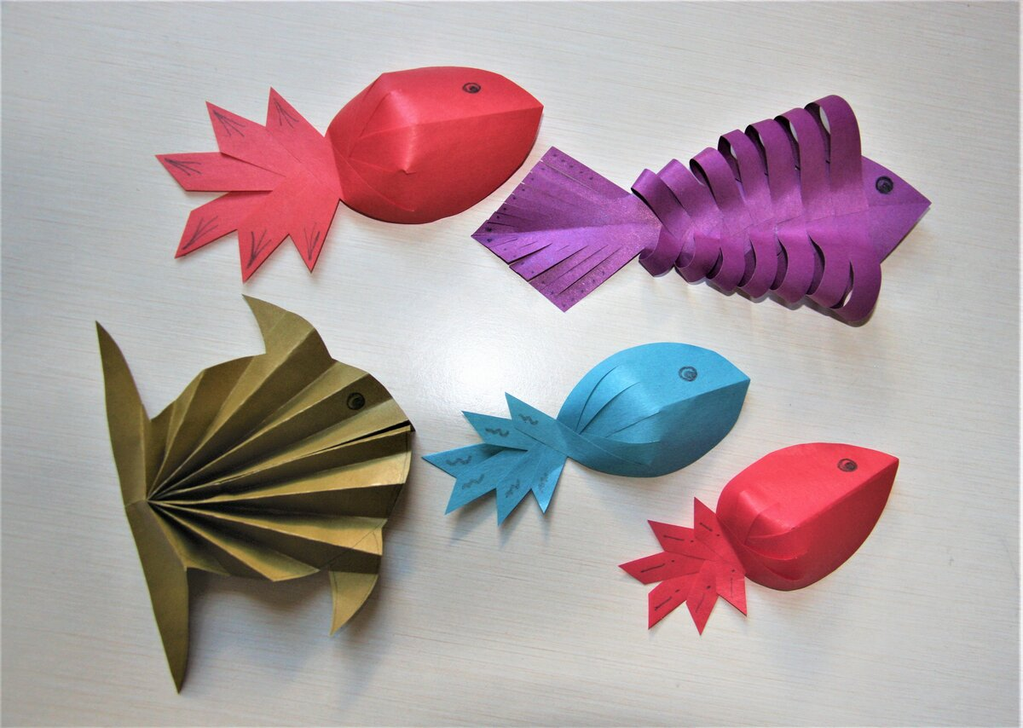
Воспитатель Падурец Л.Б.
Объемные рыбки из бумаги

Slide 2
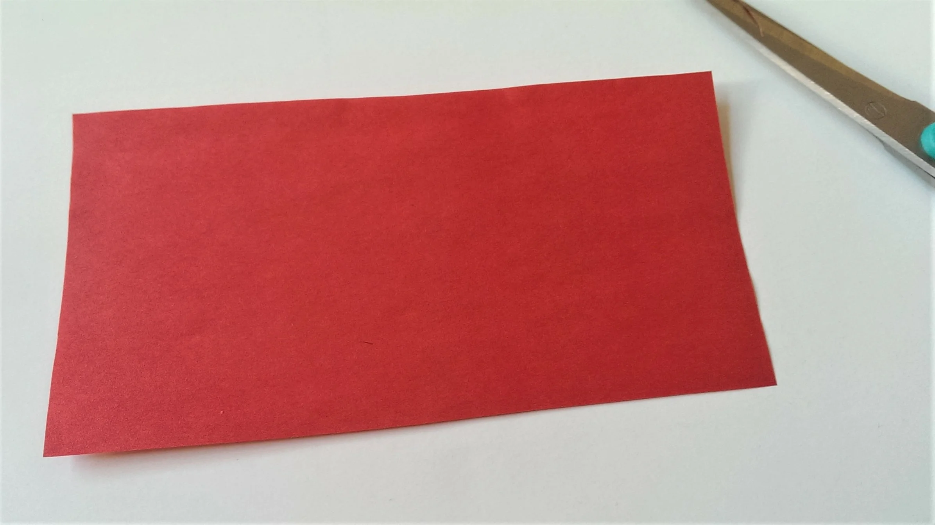
1.Вырезаем прямоугольник из бумаги

Slide 3
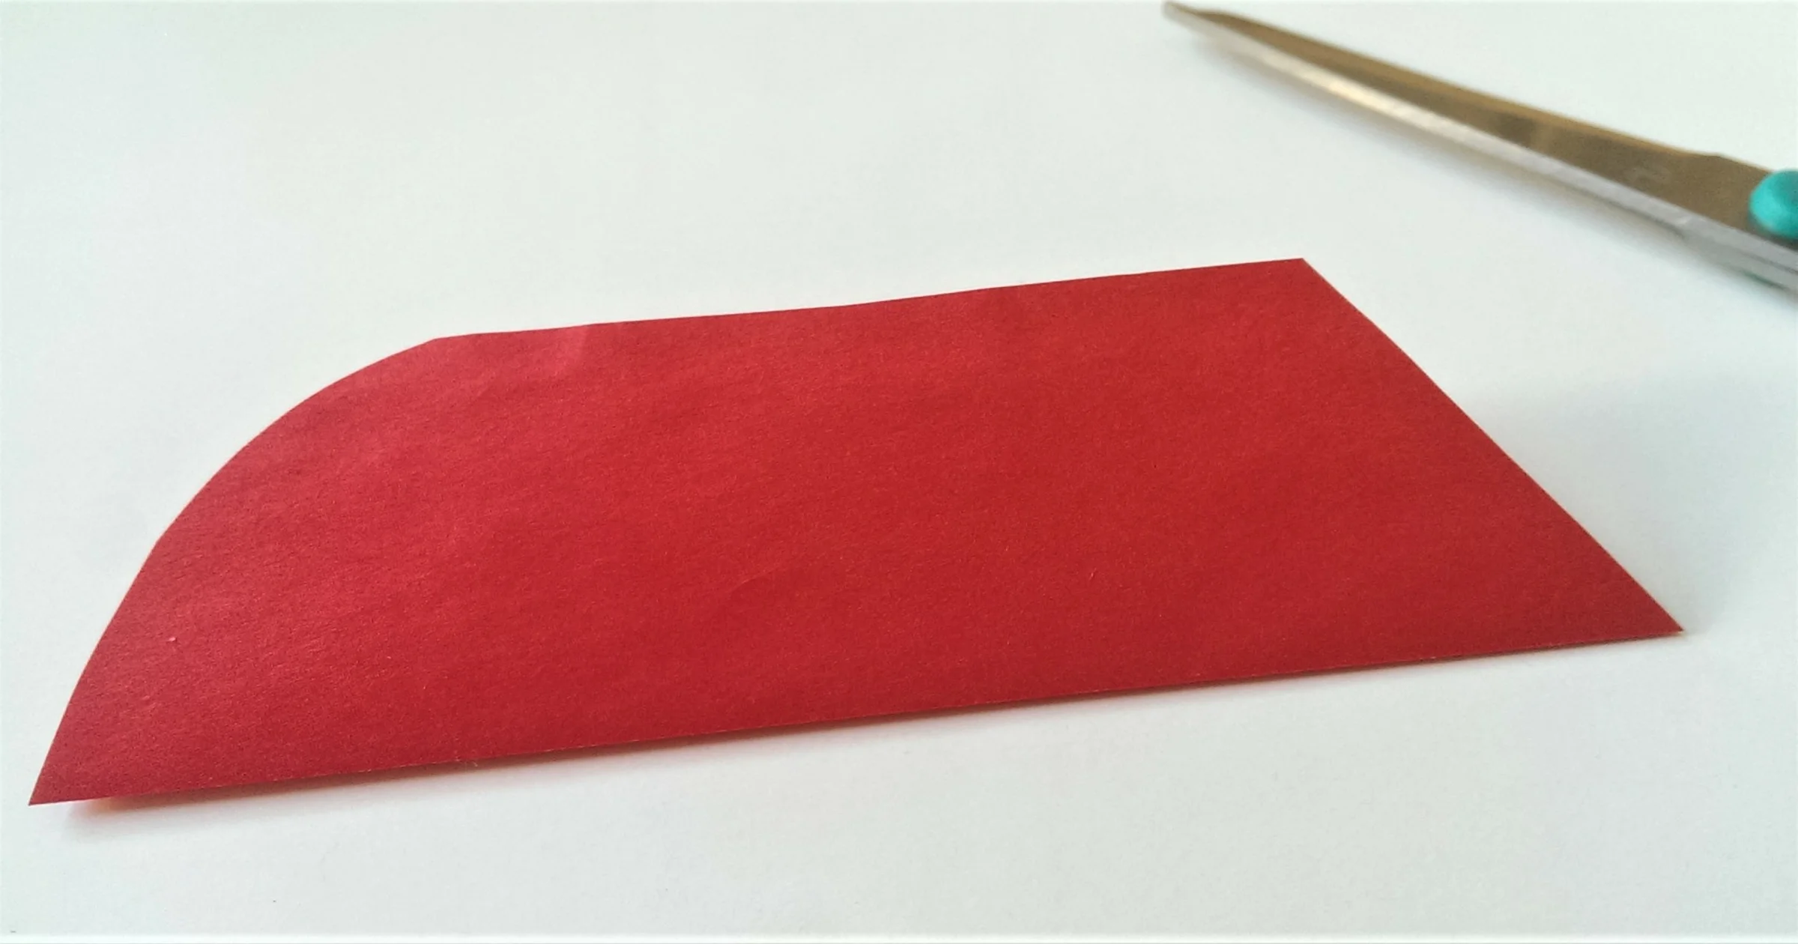
2. Складываем его вдоль пополам. Обрезам с одной стороны закругленный угол, с другой острый.

Slide 4
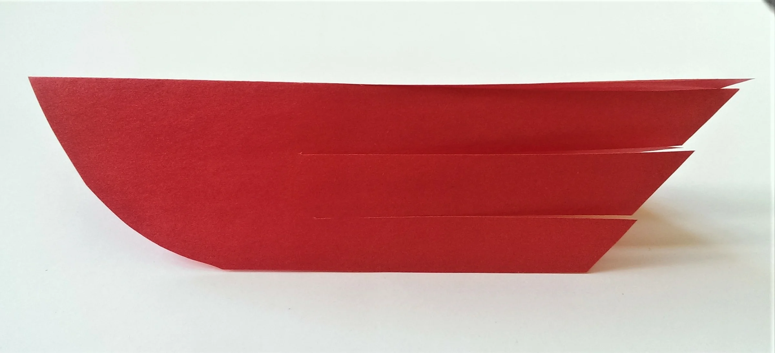
3.Делаем 2 надреза, как на фото ниже + один надрез по сгибу.

Slide 5
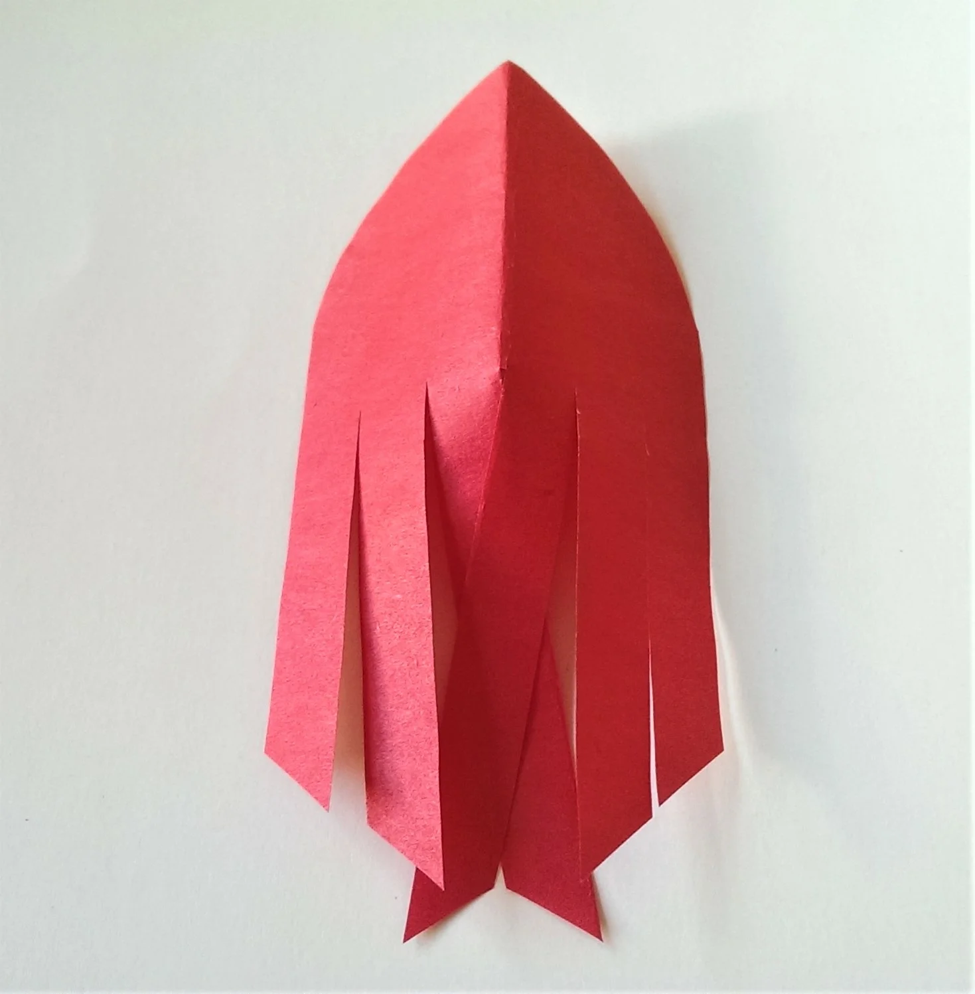
4. Склеиваем две центральные полоски крест-накрест.

Slide 6
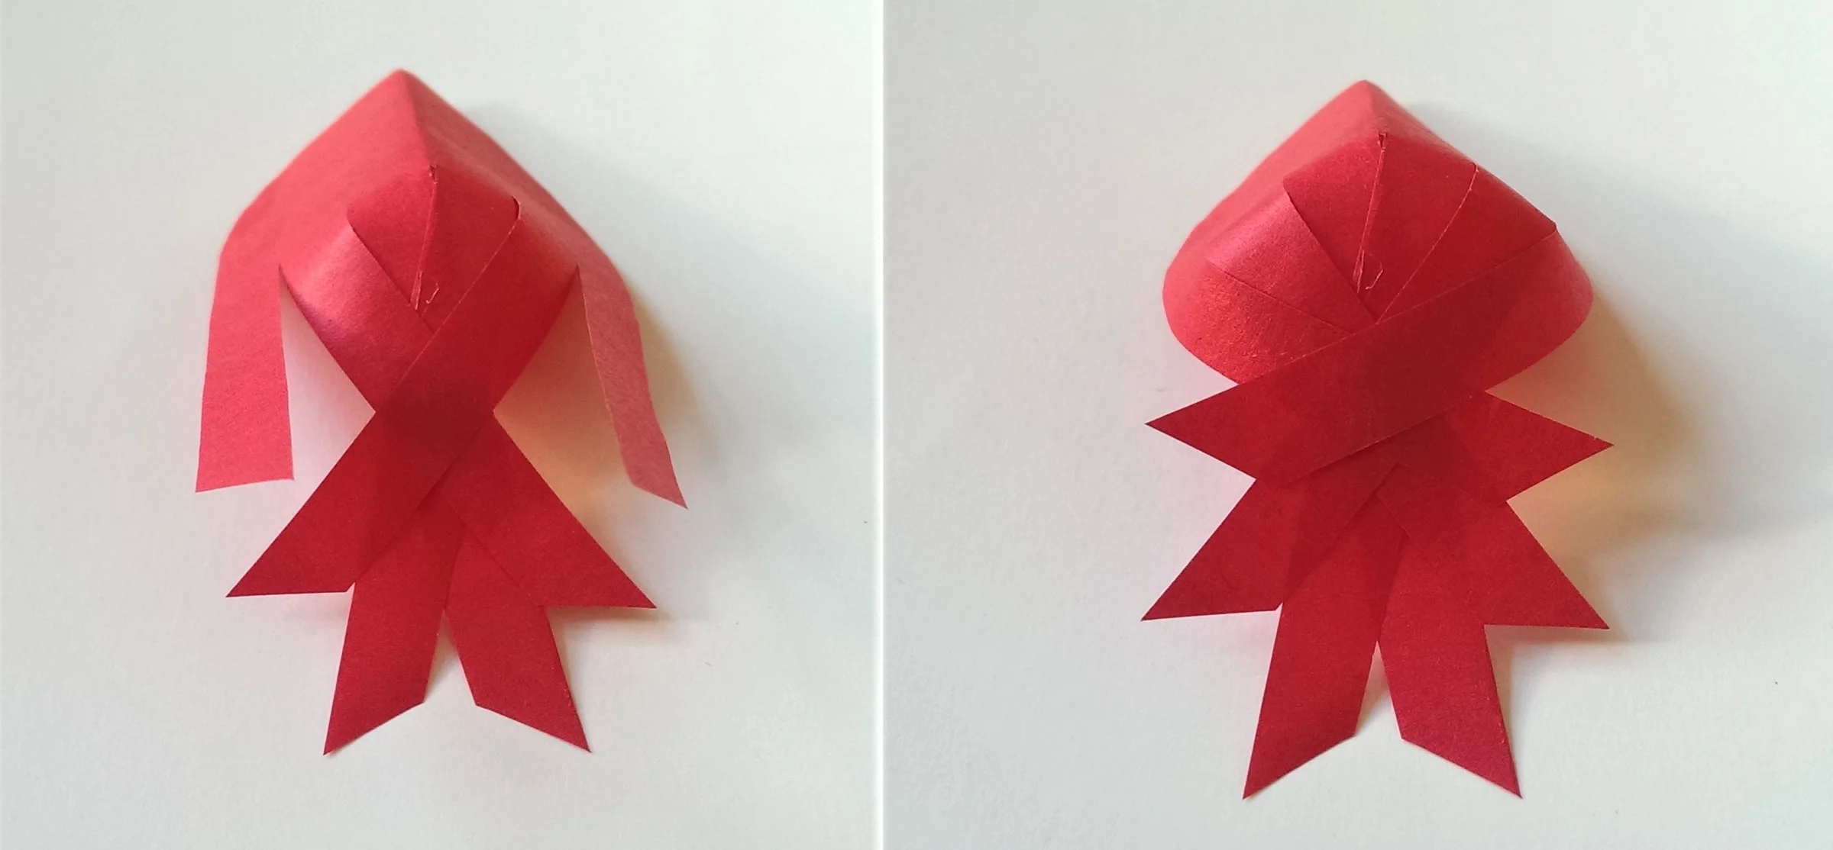
5. Продолжаем склеивать хвост, приклеивая по очереди полоски крест-накрест.

Slide 7
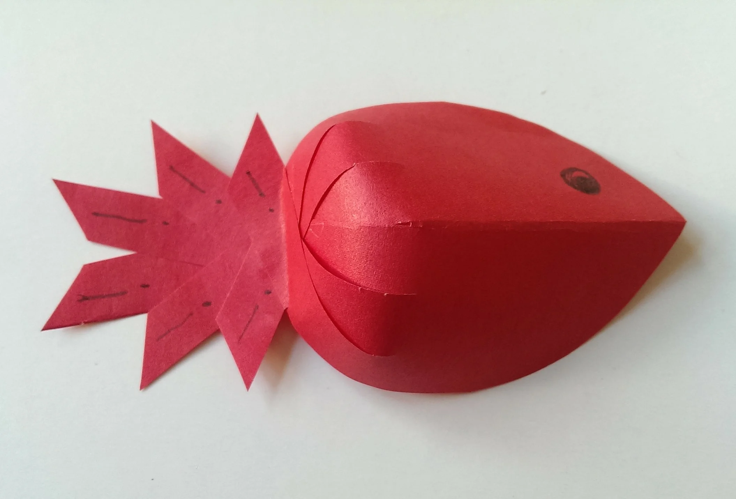
6. Нарисуем глаз и рыбка готова.

Slide 8
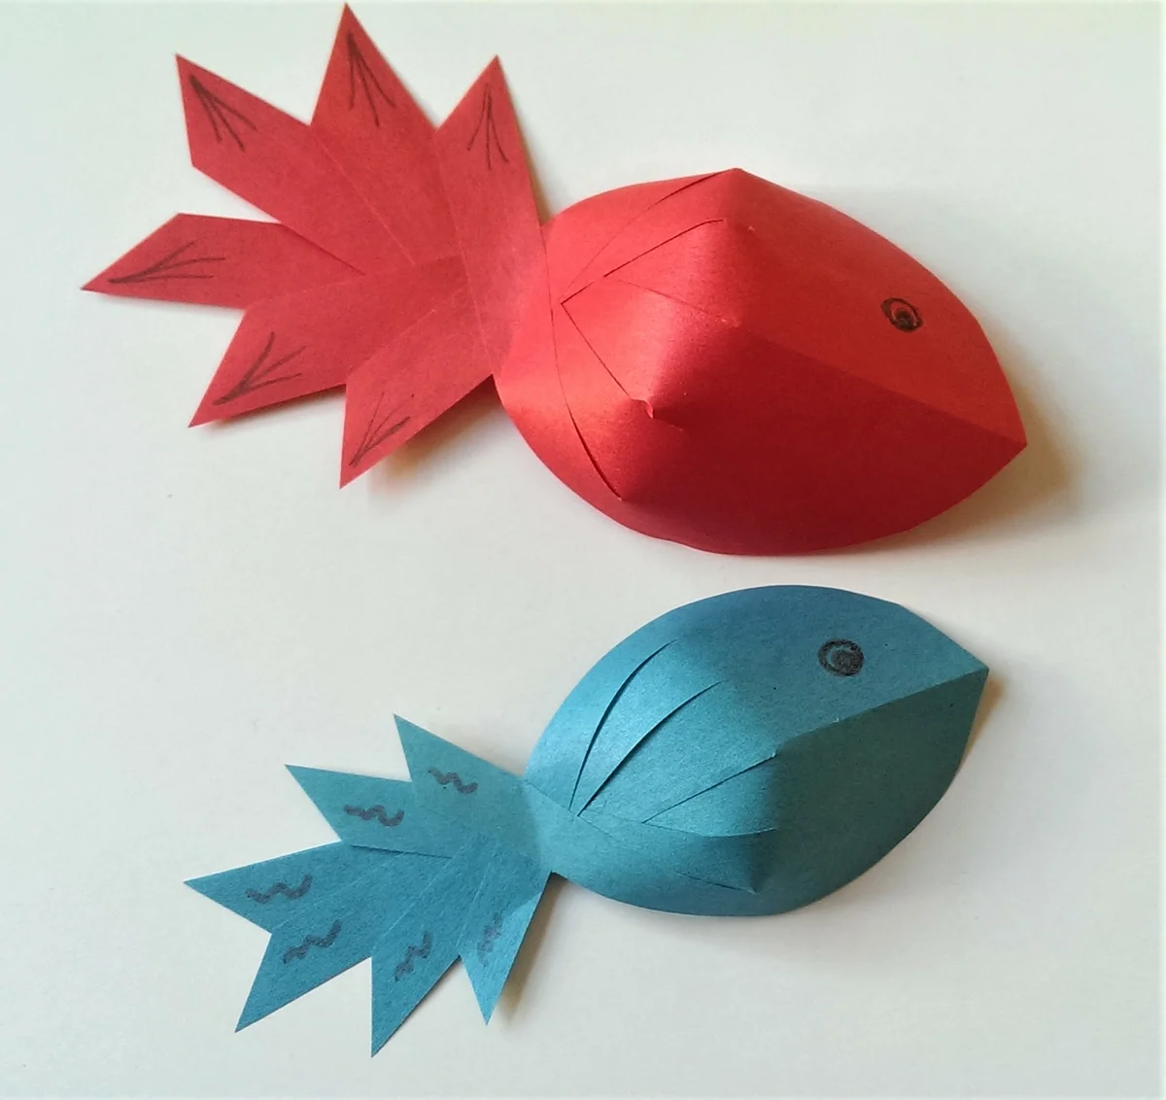
Вот такие у нас получились рыбки

Slide 9
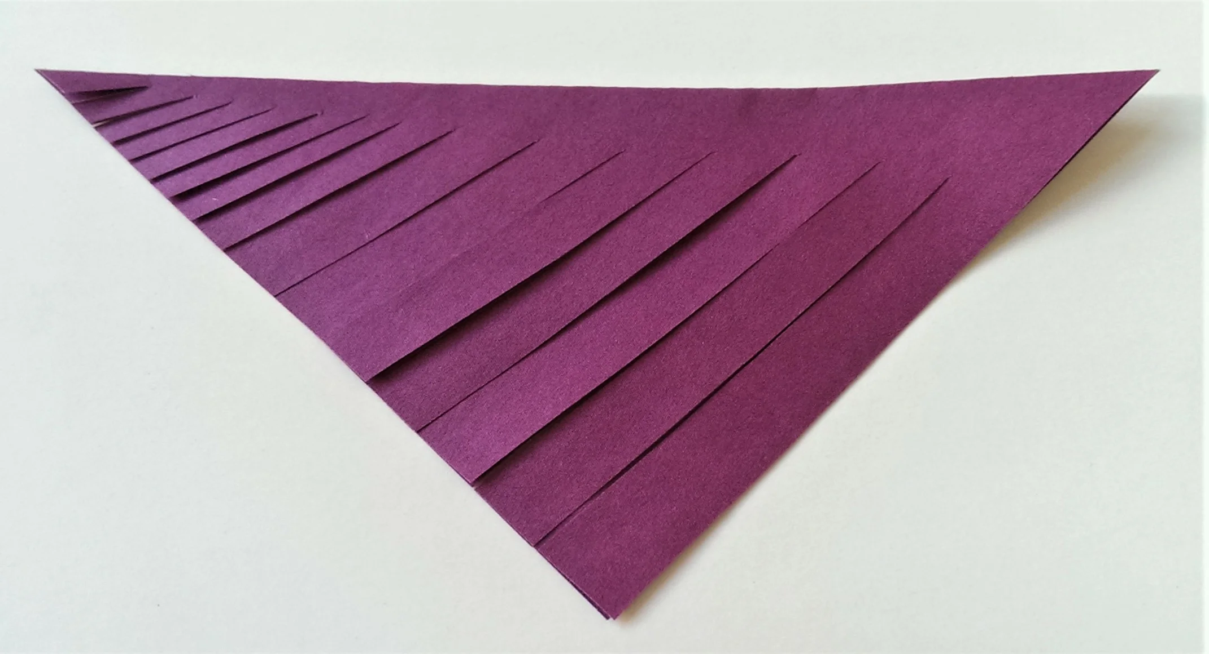
1. Квадрат складывает на угол, чтобы получился треугольник. Делаем надрезы, как на фото. В на 2\3 ширины - более широкие полоски, в конце более узкие (это будет хвост).

Slide 10
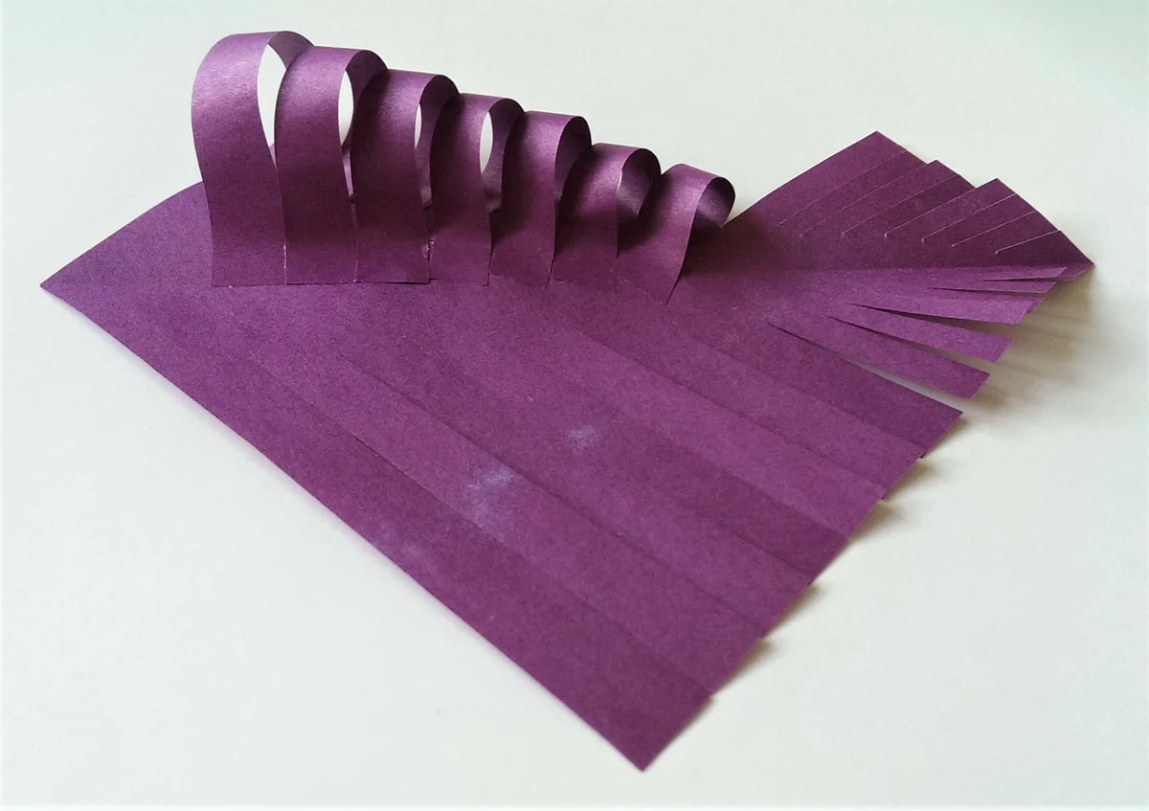
2. Поочередно приклеиваем широкие полоски к центру, начиная с самой первой. Сначала с одной стороны, потом с другой.

Slide 11
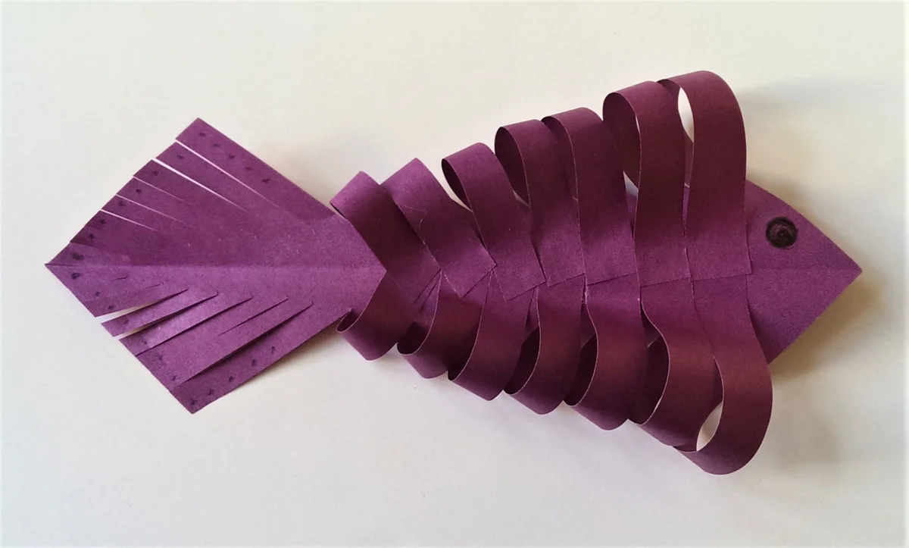
3. Нарисуем глаз и рыбка готова.

Slide 12
1. Прямоугольный лист сложить пополам.

Slide 13
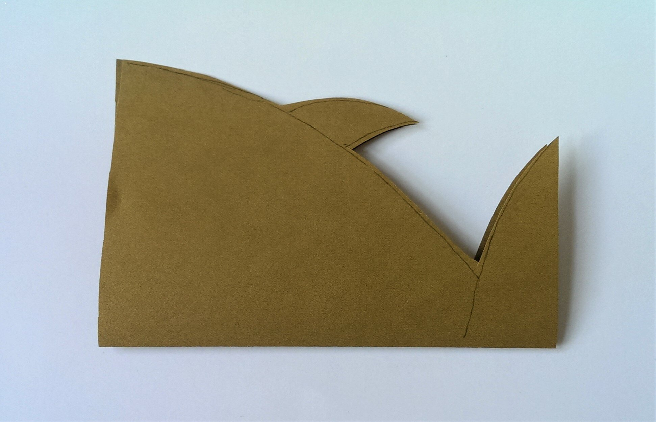
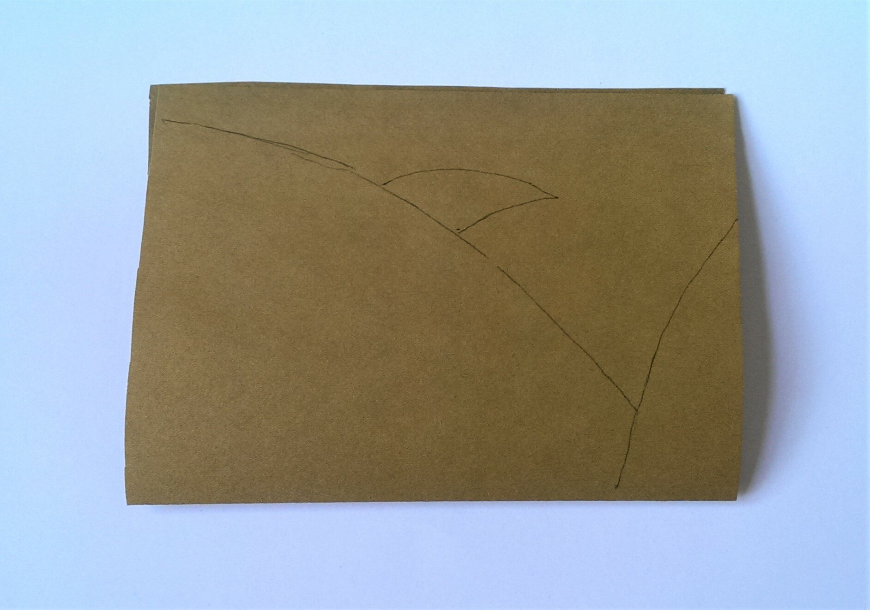
2. Карандашом рисуем линии, по которым будем вырезать рыбку: тело, плавник, хвост.

Slide 14
3. Раскладываем.

Slide 15
4. "Тело" складываем гармошкой.

Slide 16
5. Складываем "тело" и склеиваем в центре.

Slide 17
6. Рисуем глаз и рыба готова.

Slide 18
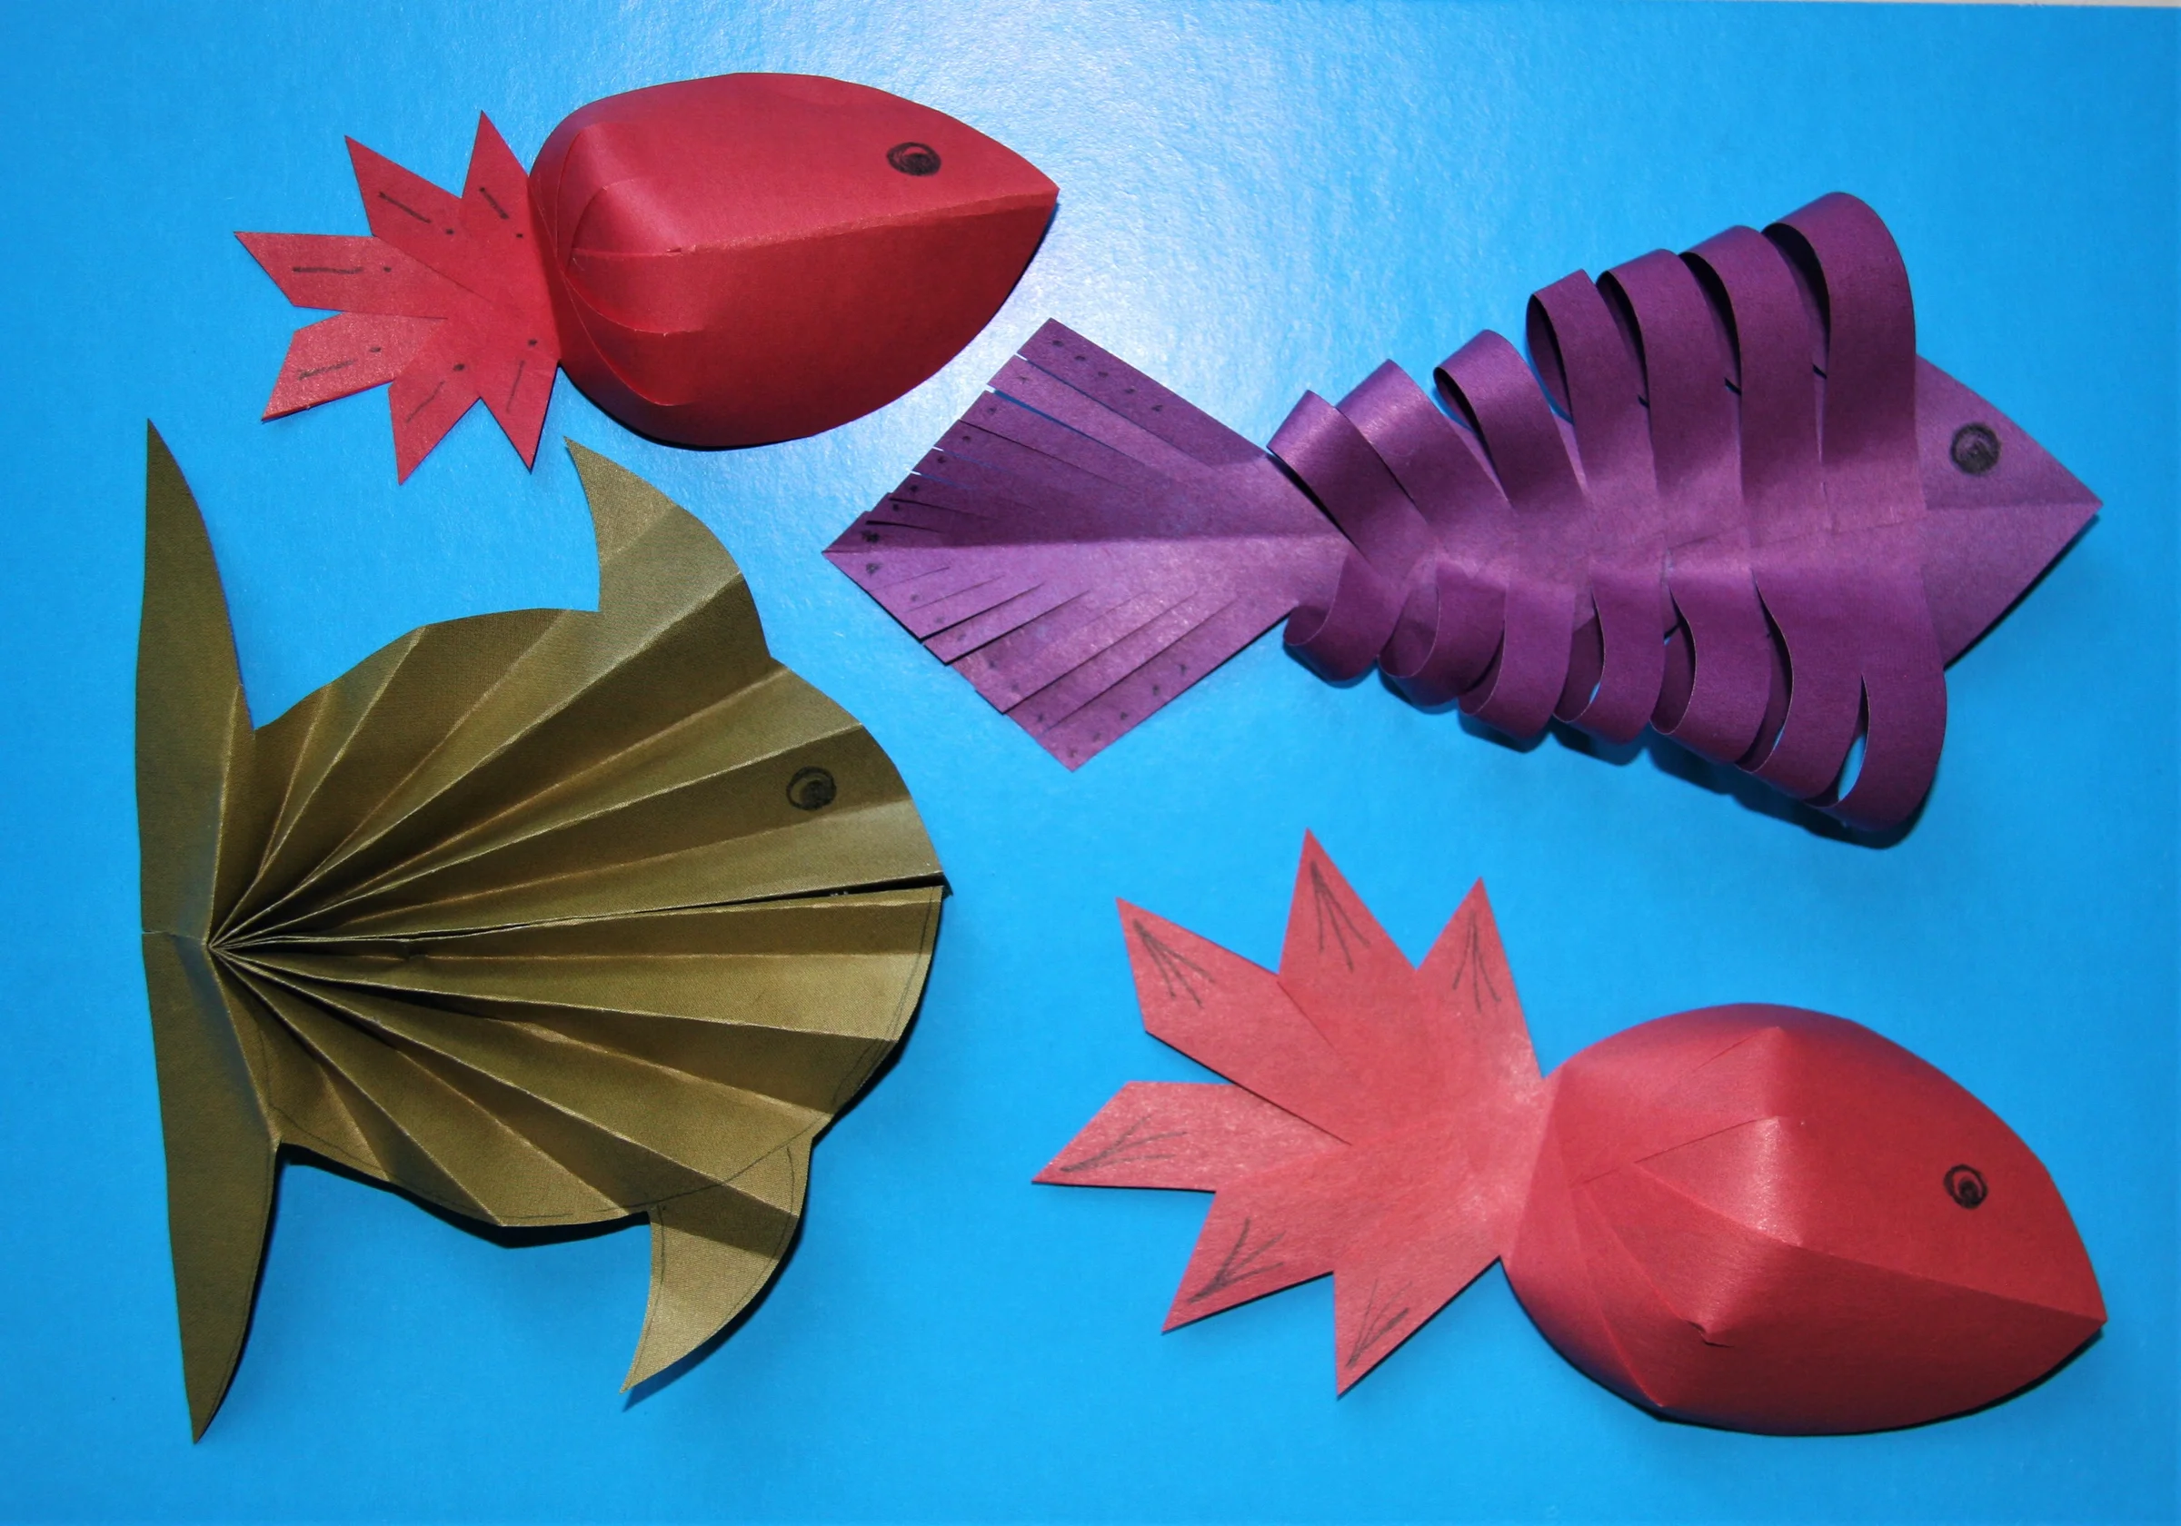
Вы можете сделать с родителями одну из предложенных аппликаций.

